Slide 1

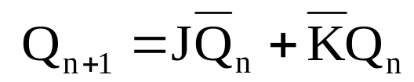
特性表
J K Q_{n} Q_{n+1}
0 0 0 0
0 0 1 1
0 1 0 0
0 1 1 0
1 0 0 1
1 0 1 0
1 1 0 1
1 1 1 0
    真值表
K J Q_{n+1}
0 0 Q_{n}
1 0 0
0 1 1
1 1
电路状态
转换方向
K= Φ
转换条件
J=1
特性方程：
J=0
状态转换真值表（激励表）
Q_{n} Q_{n+1} J K
0 0 0 Φ
0 1 1 Φ
1 0 Φ 1
1 1 Φ 1
0
1
J=Φ
K=Φ
K=0
J= Φ
K=1
状态转换图

Slide 2

第五章 时序逻辑电路
§5-1 时序电路概述
§5-2 同步时序电路的分析
§5-3 同步时序电路的设计
§5-4 异步时序电路
小结

Slide 3

§5-3 同步时序路的设计
设计方法
状态转换表的简化
同步时序电路设计举例

Slide 4

时序电路概述
• 组合电路与时序电路的区别
1、组合电路：
电路的输出
只与电路的输入有关，
与电路的前一时刻的状态无关
由触发器保存
2、时序电路：
取决于该时刻电路的输入
电路在某一给定时刻的输出
还取决于前一时刻电路的状态
时序电路：
组合电路
+
触发器
电路的状态与时间顺序有关
返 回

Slide 5
时序电路概述
输入信号
输出信号
• 时序电路的结构
X₁
Z₁
输出方程：
X_{n}
组合电路
Z_{n}
Z（t_{n}） = F[X（t_{n}），Y（t_{n}）]
次态或新状态
Y_{K}
Y₁
状态方程：
现态，或原状态
W₁
W_{h}
控制信号
Y（t_{n+1}）= G[W（t_{n}），Y（t_{n}）]
存储电路
控制方程:
W（t_{n}） = H[X（t_{n}），Y（t_{n}）]
输出状态
时钟信号
未注明
式中：t_{n}、t_{n+1}表示相邻的两个离散时间

Slide 6
时序电路概述
• 时序电路的分类
1、输出Z（t_{n}）与现态Y（t_{n}）及输入X（t_{n}）的关系分：
F[Y（t_{n}）]
穆尔型（Moore）电路
Z（t_{n}） =
F[X（t_{n}），Y（t_{n}）]
米莱型（Mealy）
2、从控制时序状态的脉冲源来分：
同步：
存储电路里所有触发器由一个统一的时钟脉冲源控制
时序电路
异步：
没有统一的时钟脉冲

Slide 7
同步时序电路分析
输入端的表达式，
如T、J、K、D
同
步
时
序
电
路
的
分
析
方
法
写各触发器的控制函数
写电路的输出函数
组合电路的输出
描述输入与状态转换关系的表格
写触发器的状态方程
特性方程
作状态转换表及状态转换图
画出时钟脉冲作用下的输入、输出波形图
作时序波形图
得到电路的逻辑功能
返 回

Slide 8

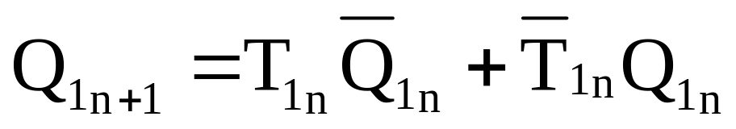
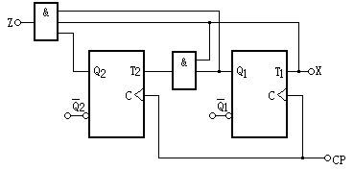
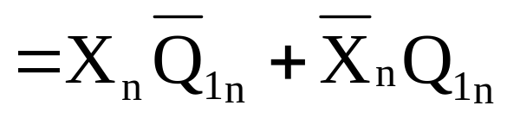
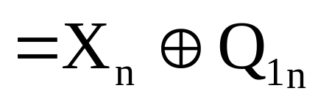
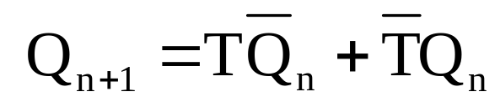

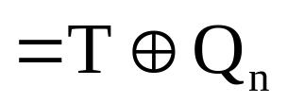
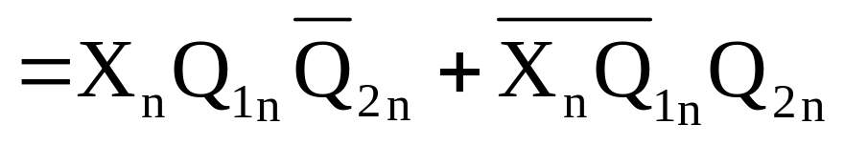
同步时序电路分析
例：已知某同步时序电路的逻辑图，试分析电路的逻辑功能
解：
1.写出各触发器的控制函数和电路的输出函数
控制函数：
T_{1n} = X_{n}
T_{2n} = X_{n}Q_{1n}
输出函数:
Z_{n} = X_{n}Q_{2n}Q_{1n}
Q_{1n}
2.写状态方程
X
Q_{2n}
X
T触发器的状态方程为：
Q_{1n}
将T_{1n、} T_{2n}代入则得到两个触发器的状态方程

Slide 9
描述输入与状态转换关系的表格
同步时序电路分析
输入：输入信号、触发器的输入及现态量
输出：触发器的次 态及组合输出Z_{n}
Q _{1n+1}=X_{n}⊕Q_{1n}
3.作出电路的状态转换表及状态转换图
T_{1n} = X_{n}
T_{2n} = X_{n}Q_{1n}
Q_{2n+1}
填表方法：
Z_{n} = X_{n}Q_{2n}Q_{1n}
现 入
现 态
现控制入
次 态
现输出
X_{n} Q_{2n} Q_{1n} 所有组合
X_{n}
Q_{2n} Q_{1n}
T_{2n} T_{1n}
Q_{2n+1} Q_{1n+1}
Z_{n}
T_{1n} = X_{n}
T_{2n} = X_{n}Q_{1n}
0
0 0
0 0
0 0
0
0
0 1
0 0
0 1
0
求T_{1n}T_{2n}Z_{n}
Z_{n} = X_{n}Q_{2n}Q_{1n}
0
1 0
0 0
1 0
0
0
1 1
0 0
1 1
0
由状态方程
求Q_{2n+1} Q_{1n+1}
1
0 0
0 1
0 1
0
1
0 1
1 0
1 0
0
1
1 0
1 1
1 1
0
1
1 1
0 0
0 0
1
返 回

Slide 10
同步时序电路分析
转换条件
由状态表绘出状态图
转换方向
电路状态
现 入
现 态
现控制入
次 态
现输出
0/0
0/0
Xn/Zn
X_{n}
Q_{2n} Q_{1n}
T_{2n} T_{1n}
Q_{2n+1} Q_{1n+1}
Z_{n}
1/0
0
0 0
0 0
0 0
0
00
01
0
0 1
0 0
0 1
0
1/0
0
1 0
0 0
1 0
0
1/0
0
1 1
0 0
1 1
0
11
10
1
0 0
0 1
0 1
0
1/1
1
0 1
1 0
1 0
0
1
1 0
1 1
1 1
0
0/0
0/0
1
1 1
0 0
0 0
1
返 回

Slide 11
同步时序电路分析
0/0
0/0
由状态图得电路的逻辑功能：
Xn/Zn
1/0
电路是一个可控模4计数器
00
01
X端是控制端，时钟脉冲作为计数脉冲输入。
1/0
1/0
X=1 初态为00时，
11
10
1/1
实现模4
加计数
X=0时
保持原态
0/0
0/0
输出不仅取决于电路本身的状态，而且也与输入变量X有关
∴ 电路属于米莱型、可控模4计数器电路
返 回

Slide 12
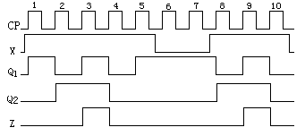
同步时序电路分析
4.作时序波形图
初始状态Q_{2n}Q_{1n}为00，输入X 的序列为1111100111，
X=1模4加计数
X=1模4
加计数
X=0
保持原态
1
0
1
0
1
1
1
0
1
0
0
0
0
0
1
1
0
0
1
0
0
0
0
0
返 回

Slide 13
同步时序电路分析
同
步
时
序
电
路
的
分
析
方
法
写各触发器的控制函数
写电路的输出函数
写触发器的状态方程
简单的电路可直接
绘出状态转换图
作状态转换表及状态转换图
无要求可不画
作时序波形图
得到电路的逻辑功能
返 回

Slide 14
§5-3 同步时序路的设计
设计方法
状态转换表的简化
同步时序电路设计举例

Slide 15
同步时序电路设计
给定逻辑功能
写原始状态图
原始状态表
状态简化得最小化状态表
设
计
方
法
状态编码
选触发器类型，求控制函数、输出函数
画逻辑电路图
画出全状态图，
检查设计，如不
符合要求，重新设计
返 回

Slide 16
同步时序电路设计
例：设计一“011”序列检测器，每当输入011码时，对应最后一个1，电路输出为1。
解：
1、画出原始状态图（或称转移图）与原始状态表
输入端X：
输入一串行随机信号
输出端Z：
当X出现011序列时，Z=1；否则Z=0
1/0
0/0
X
0/0
S _{n}
0
1
A
B
A
B/0
A/0
1/0
0/0
1/0
0/0
B/0
B
C/0
D
C
B/0
D/1
C
1/1
D
B/0
A/0
返 回
S_{n+1}/Z_{n}

Slide 17
同步时序电路设计
原始状态表
对任意输入，相应的输出都相同
X
2、状态简化
尽量采用相邻代码
S _{n}
0
1
等价状态可以合并为一个状态
A
B/0
A/0
3、状态编码
B
B/0
C/0
00
01
10
11
C
B/0
D/1
D
B/0
A/0
A
B
C
Q₁Q₀--两个触发器状态
S_{n+1}/Z_{n}
X
0 1
X
Q_{1n}Q_{0n}
S _{n}
0
1
0 0
01/0
00/0
A
B/0
A/0
0 1
01/0
10/0
B
B/0
C/0
1 0
01/0
00/1
C
B/0
A/1
Q_{1n+1}Q_{0n+1}/Z_{n}
S_{n+1}/Z_{n}

Slide 18
同步时序电路设计
4、确定触发器类型，编写状态表，求控制函数及输出函数。
• 触发器类型：
选T触发器
状态转换表
• 编写状态表：
现 入
现 态
次 态
现控制入
现输出
1）填X=0与X=1时
电路的现态与次态，
及相应的现输出
Q_{1n+1}Q_{0n+1}
X_{n}
Q_{1n} Q_{0n}
T₁ T₀
Z_{n}
0
0 0
0 1
0
1
0
同：T=0
不同：T=1
0
0 1
0 1
0
0
0
2）填写相应的Ｔ₁、Ｔ₀的状态
0
1 0
0 1
1
1
0
1
0 0
0 0
0 0
0
根据现态与次态
决定T值
1
0 1
1 0
1 1
0
1
1 0
0 0
1 0
1
3）填Ｔ₁、Ｔ₀的卡诺
图，求函数的表达式
返 回

Slide 19
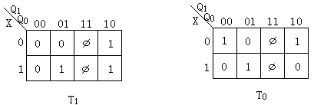
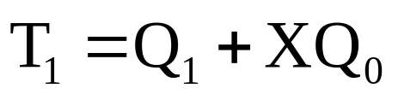
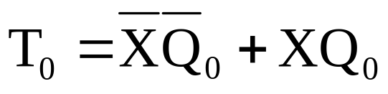
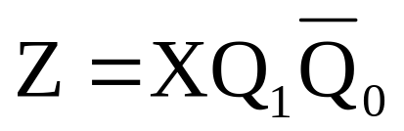
同步时序电路设计
Q₁Q₀取11组合的态未使用，在卡诺图中暂按无关项处理
表达式为：
根据化简时约束项的使用情况，反填状态表，得全状态表
T₀：
Q₁Q₀X为111时，以1对待
Q₁Q₀X为110时，以0对待
返 回

Slide 20
状态转换表
现 入
现 态
次 态
现控制入
现输出
X_{n}
Q_{1n} Q_{0n}
Q_{1n+1}Q_{0n+1}
T₁ T₀
Z_{n}
0
0 0
0 1
0
1
0
0
0 1
0 1
0
0
0
0
1 0
0 1
1
1
0
1
0 0
0 0
0 0
0
1
0 1
1 0
1 1
0
1
1 0
0 0
1 0
1

Slide 22
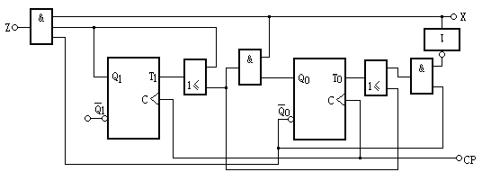
同步时序电路设计
5、画逻辑电路图
返 回

Slide 23
同步时序电路设计
6、画全状态图
全功能状态转换表
现 入
现 态
次 态
现控制入
现输出
X_{n}
Q_{1n} Q_{0n}
Q_{1n+1}Q_{0n+1}
T₁ T₀
Z_{n}
0/0
0
0
1
1/0
0 0
0 1
0
0
0 1
0 1
0
0
0
0/0
1
1
00
01
0
1 0
0 1
0
0/0
1
0 0
0 0
0 0
0
1/0
1/0
1
0 1
1 0
1 1
0
0/0
1
1 0
0 0
1 0
1
1/1
11
10
0
1 1
0
1
1
0
0
1
1 1
0
0
1
1
0
返 回

Slide 24
同步时序电路设计
同步时序电路设计
给定逻辑功能
写原始状态图
原始状态表
状态简化得最小化状态表
设
计
方
法
状态编码
选触发器类型，求控制函数、输出函数
画逻辑电路图
画出全状态图，
检查设计，如不
符合要求，重新设计
返 回

Slide 25
状态转换表的简化
关键找等价态
同样输入的条件下
1、 观察法简化
状态等价的判别方法：
前提条件：输出必须相同，
然后看次态是否等价
X
0
1
S _{n}
1）次态相同或某些次态和各自的现态相同；
A
B/0
C/0
B
E/1
C/0
C
D/0
A/0
B、E等价，记为[B、E]
D
E/1
A/0
2）次态交错
E
E/1
C/0
F
G/1
E/0
如F和G，记为[F，G]
G
F/1
E/0
3）次态互为隐含条件
S_{n+1}/Z_{n}
A、C等价取决B、D，称B、D等价是A、C等价的隐含条件
同理， A、C等价是B、D等价的隐含条件
A、C和B、D互为隐含，A与C、B与D等价即[A，C]，[B、D]

Slide 26
相互等价状态的集合
状态转换表的简化
不被其它等价类所包含
由于[B，E]，而[B，D]，则[D，E]。
称它们为等价类
将[B，D，E]称为最大等价类。
得[A，C]、[F，G]、[B，D，E]
X
0
1
S _{n}
A
B/0
C/0
X
0
1
S _{n}
B
E/1
C/0
简化
A
B/0
A/0
C
D/0
A/0
B
B/1
A/0
D
E/1
A/0
E
E/1
C/0
F
F/1
B/0
F
G/1
E/0
G
F/1
E/0
S_{n+1}/Z_{n}
S_{n+1}/Z_{n}
简化的实质：
寻找所有的最大等价类，将等价态合并，得最简状态表，以使设计电路最简
返 回

Slide 27
状态简化
系统的比较方法
2、 隐含表法简化
缺头
例子
B
×
X₁X₂
×
S_{n}
00
01
11
10
C
AF
A
D/0
D/0
F/0
A/0
D
BD
AF
×
×
B
C/1
D/0
E/1
F/0
C
E
×
DF
AF
DF
×
C/1
D/0
E/1
A/0
D
D/0
B/0
A/0
F/0
F
√
×
×
BD
×
E
C/1
F/0
E/1
A/0
F
D/0
D/0
A/0
F/0
G
DG
AF
×
×
BG
AF
×
DG
AF
G
G/0
G/0
A/0
A/0
H
B/1
D/0
E/1
A/0
H
×
BC
AF
BC
×
BC
DF
×
×
状态不等价填“×”
状态等价填“√”
取决隐含条件的--
将条件填在格中
S _{n+1}/Z_{n}
A
B
C
D
E
F
G
1）作隐含表
少尾
第一步 作隐含表
2）顺序比较
返 回

Slide 28
状态简化
返 回
第二步 关连比较
继续检查填有隐含条件的那些方格。若检查发现所填的隐含条件肯定不能满足，就在该方格内打“×”
例子
B
×
X₁X₂
×
S_{n}
00
01
11
10
C
AF
A
D/0
D/0
F/0
A/0
D
BD
AF
×
×
×
B
C/1
D/0
E/1
F/0
×
×
DF
AF
×
×
C
C/1
D/0
E/1
A/0
E
DF
D
D/0
B/0
A/0
F/0
F
√
×
×
BD
×
×
E
C/1
F/0
E/1
A/0
F
D/0
D/0
A/0
F/0
G
×
×
×
BG
AF
×
×
DG
AF
DG
AF
×
G
G/0
G/0
A/0
A/0
H
×
BC
AF
BC
×
×
×
×
H
B/1
D/0
E/1
A/0
BC
DF
S _{n+1}/Z_{n}
A
B
C
D
E
F
G

Slide 29
状态简化
返 回
构成等价类
[B、C、H]
第三步 寻找最大等价类
未打“×”的方格，都代表一个等价状态对
由此得到全部等价对：[A，F]、[B，H]、[B，C]、[C，H]
用A表示
用B表示
全部最大等价类：
B
×
[A，F]、[B，C，H]、
[D]、[E]、[G]
C
×
AF
第四步 状态合并，得最简状态表
×
×
D
BD
AF
×
X₁X₂
DF
AF
00
01
11
10
×
×
DF
×
S_{n}
E
×
A
D/0
D/0
A/0
A/0
F
√
×
×
BD
×
×
B
C/1
D/0
E/1
A/0
G
×
×
×
BG
AF
×
×
×
DG
AF
DG
AF
D
D/0
B/0
A/0
A/0
E
B/1
A/0
E/1
A/0
H
×
BC
AF
BC
×
×
×
×
BC
DF
G
G/0
G/0
A/0
A/0
A
B
C
D
E
F
G
S _{n+1}/Z_{n}

Slide 30
同步时序电路设计举例
例：设计一个模可变的同步递增计数器。当控制信号Ｘ＝0时为三进制计数器；Ｘ＝１时为四进制计数器。
解：
1、列原始状态图
设
输入控制端：
X
输出端：Ｚ₁（三进制计数器的进位输出端）
Ｚ₂（四进制计数器的进位输出端）
X/Z₁，Z₂
2、选触发器类型，求控制函数和输出函数
0/0
1/0
00
01
0/0
0/1
触发器类型：
D
个数：2
1/1
1/0
Ｄ触发器的激励表与原始状态图，作状态表
11
10
1/0

Slide 31
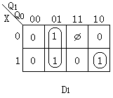
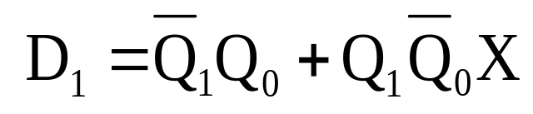
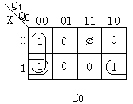
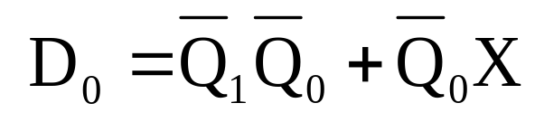
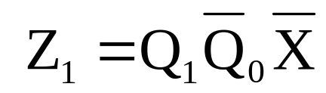
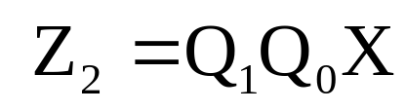
举例
全
状态转换表
现 入
现 态
次 态
现控制入
现输出
X
Q₁ Q₀
Q₁ Q₀
D₁ D₀
Z₁ Z₂
0
0 0
0 1
0
1
0
0
0
0 1
1 0
1
0
0
0
0
1 0
0 0
0
0
1
0
1
0 0
0 1
0 1
0
0
1
0 1
1 0
1 0
0
0
1
1 0
1
1
1 1
0
0
1
1 1
0
0
0
0
0
1
0
1 1
0
0
0
0
0
0
根据化简，约束项均未使用，按“0”处理
填入表中，得全状态表
输出：
返 回

Slide 32
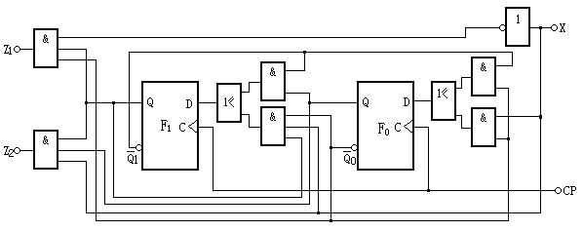
举例
3、画出逻辑图
返 回

Slide 33
举例
4、画出全状态图
0/0
1/0
00
01
0/0
0/0
0/1
1/1
1/0
11
10
1/0
电路是一个自启动电路，完成设计要求
仿真
返 回

Slide 34
全
状态转换表
现 入
现 态
次 态
现控制入
现输出
X
Q₁ Q₀
Q₁ Q₀
D₁ D₀
Z₁ Z₂
0
0 0
0 1
0
1
0
0
0
0 1
1 0
1
0
0
0
0
1 0
0 0
0
0
1
0
1
0 0
0 1
0 1
0
0
1
0 1
1 0
1 0
0
0
1
1 0
1
1
1 1
0
0
1
1 1
0
0
0
0
0
1
0
1 1
0
0
0
0
0
0

Slide 35
同步时序电路设计
同步时序电路设计
给定逻辑功能
写原始状态图
原始状态表
状态简化得最小化状态表
设
计
方
法
状态编码
选触发器类型，求控制函数、输出函数
画逻辑电路图
画出全状态图，
检查设计，如不
符合要求，重新设计
返 回

Slide 36
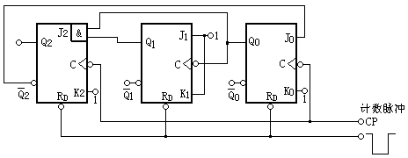
异步时序电路
本节主要介绍该电路的分析
分
类
脉冲异步时序电路：
输入信号是脉冲信号
电平异步时序电路：
输入信号是电平
例：分析图示时序电路
解：
该电路是异步
注：异步电路的分析应考虑时钟信号
返 回

Slide 37
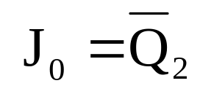
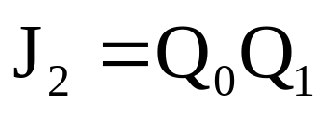
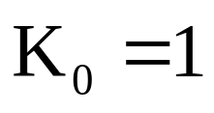
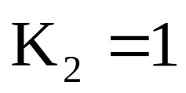
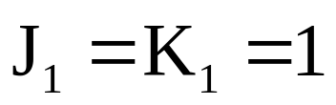
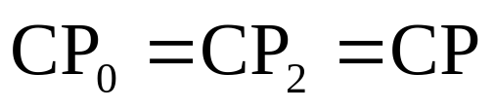
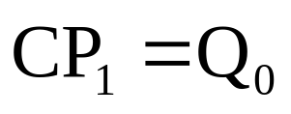
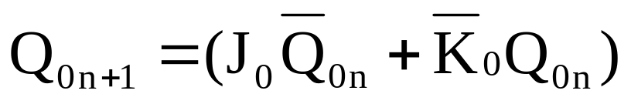
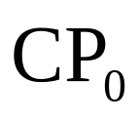
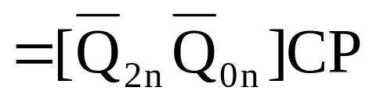
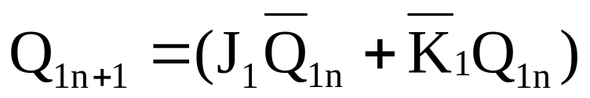
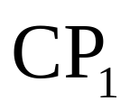
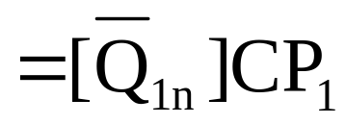
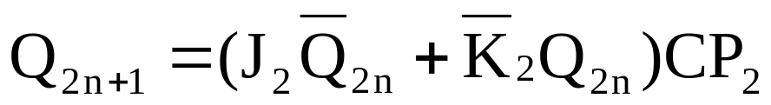
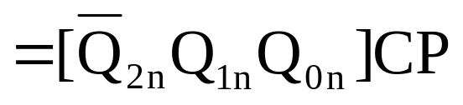
异步时序电路分析
1. 各触发器的控制函数和时钟方程
当时钟脉冲 跳变沿
到来时，方程成立
无时钟，保持原态
2. 各触发器的状态方程
返 回

Slide 38
异步时序电路分析
3、态序表
“1”表示有时钟跳变沿
“0”表示无时钟跳变沿
计数脉冲CP
Q2
Q1
Q0
CP2
CP1
CP0
0
0
0
0
0
0
0
模5异步
计数器
1
0
0
1
1
0
1
2
0
1
0
1
1
1
3
0
1
1
1
0
1
4
1
0
0
1
1
1
5
0
0
0
1
0
1
返 回

Slide 39
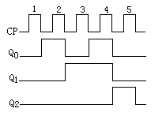
异步时序电路分析
时序图
设初态 为：
000
逻辑功能：
电路为一模5异步计数器
返 回

Slide 40
异步时序电路设计
异步时序电路的设计过程和同步时序电路的设计过程基本相同。不过,在设计异步时序电路时,要为各个触发器选择时钟信号,选择合适的话,可以得到一个较简单的电路实现,使得电路更加经济可靠。从时钟触发器的特性可以知道,时钟信号有效是触发器状态发生变化的前提条件。当时钟信号无效时,无论驱动信号取值如何,触发器的状态都不会发生变化。

Slide 41
选择时钟一般根据以下原则进行:在触发器状态发生变化的时刻,必须有有效的时钟信号;在触发器状态不发生变化的其他时刻,最好没有有效的时钟信号。选择时钟考虑的对象一般为:外部的时钟信号,其他触发器的Q端和Q端。异步时序电路设计的一般步骤如下:

Slide 42
（1）分析逻辑功能要求,画符号状态转换图,进行状态化简。
（2）确定触发器数目和类型,进行状态分配，画状态转换图。
（3）根据状态转换图画时序图。
（4）利用时序图给各个触发器选时钟信号。
（5）根据状态转换图列状态转换表。
（6）根据所选时钟和状态转换表,列出触发器驱动信号的真值表。
（7）求驱动方程。
（8）检查电路能否自启动。如不能自启动,则进行修改。
（9）根据驱动方程和时钟方程画逻辑图,实现电路。

Slide 43
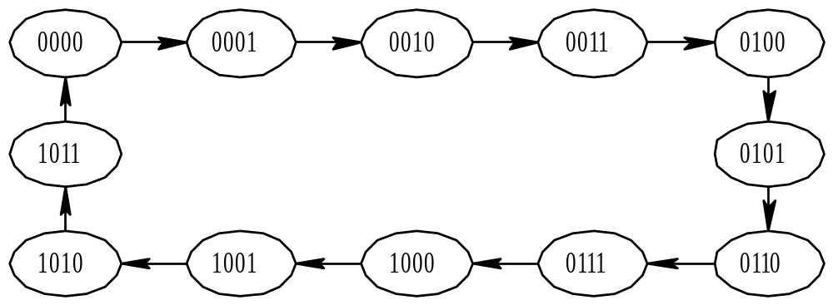
【例1】 用下降沿动作的JK触发器设计一个异步时序逻辑电路,要求其状态转换图如图1所示。
图1 例1的状态转换图

Slide 44
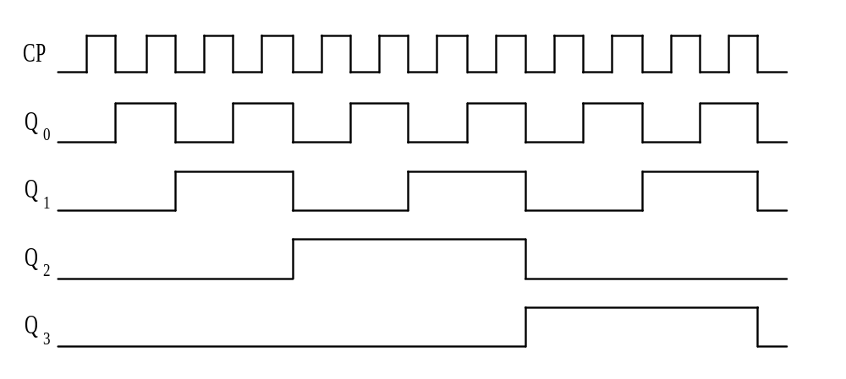
解:由状态转换图可以看出,电路需要四个触发器。
由状态转换图画出电路的时序图,如图2所示。
图2 例1的时序图

Slide 45
现在根据图2所示的时序图来选定各个触发器的时钟信号。当Q₀发生变化时,CP₀必须为下降沿,从图中可见,只有CP信号满足要求,因此选CP信号作为Q₀触发器的时钟信号;当Q₁发生变化时,CP₁必须为下降沿,从图中可见,有CP和Q₀两个信号满足要求,由于CP有多余的下降沿而Q₀没有,故选Q₀信号作为Q₁触发器的时钟信号;当Q₂发生变化时,CP₂必须为下降沿,从图中可见,有CP、Q₀和Q₁三个信号满足要求,Q₁多余的下降沿个数最少,因此选Q₁信号作为Q₂触发器的时钟信号;当Q₃发生变化时,CP₃必须为下降沿,也有CP、Q₀和Q₁这三个信号满足要求,同样选Q₁信号作为Q₃触发器的时钟信号。

Slide 46
这样,得到各个触发器的时钟方程为
CP₀=CP,CP₁=Q₀
CP₂=Q₁,CP₃=Q₁
确定了各个触发器的时钟方程后,接下来列出逻辑电路的状态转换表和驱动信号的真值表,如表1所示。由于状态转换图中不包含1100、1101、1110、1111这四个状态,当现态为这四个状态时,次态可先设定为任意状态,这会使求得的方程更加简单。求出驱动方程后,再来确定它们实际的次态,检查电路能否自启动。

Slide 47
列驱动信号的真值表时,要先根据给各个触发器选定的时钟信号,判断是否有效。如果时钟信号无效,则触发器的驱动信号可0可1,对触发器的状态没有影响。例如,现态为0000时,来一个CP下降沿,电路的次态为0001。由于CP为下降沿,则CP₀有效,Q₀要由0变为1,根据JK触发器的驱动特性,J₀必须为1而K₀可0可1;由于Q₀由0变为1,为上升沿,CP₁无效,J1和K1可0可1;

Slide 48
Q₁不变,CP₂和CP₃都无效,J₂、K₂、J₃、K₃都可0可1。又如现态为0011时,来一个CP下降沿,电路的次态为0100。由于CP₀有效,Q₀要由1变为0,根据JK触发器的驱动特性,K₀必须为1而J₀可0可1;由于Q₀由1变为0,为下降沿,CP₁有效,Q₁要由1变为0,K₁必须为1而J₁可0可1;Q₁由1变为0,为下降沿,CP₂和CP₃有效,Q₂要由0变为1,J₂必须为1而K₂可0可1;Q₃要维持0,J₃必须为0而K₃可0可1。

Slide 49
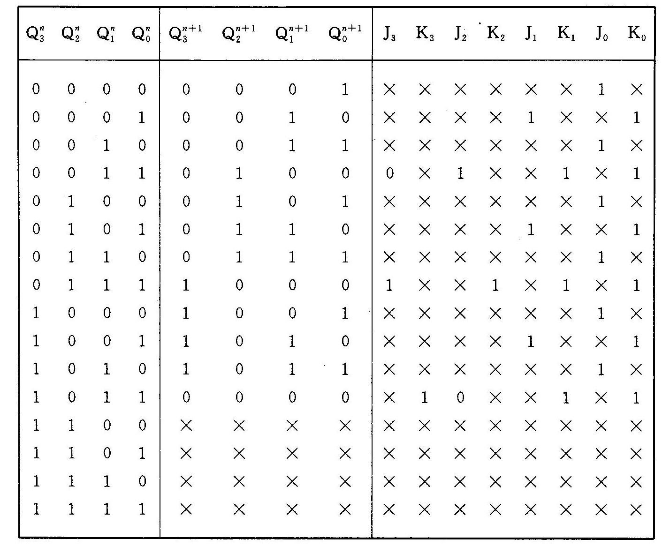
表1 例4.7异步时序逻辑电路的状态
转换和驱动真值表

Slide 50
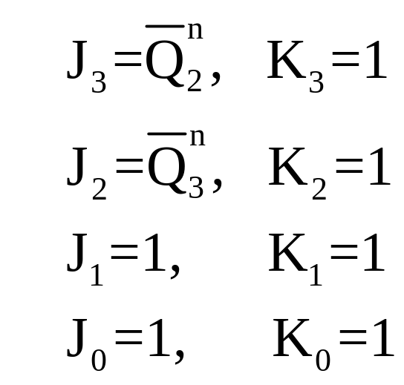
根据表1画出各个触发器驱动信号的卡诺图,如图3所示。
由卡诺图求得各个触发器的驱动方程如下:
根据以上求得的驱动方程,可以计算出未使用状态
实际的次态,见表2。

Slide 51
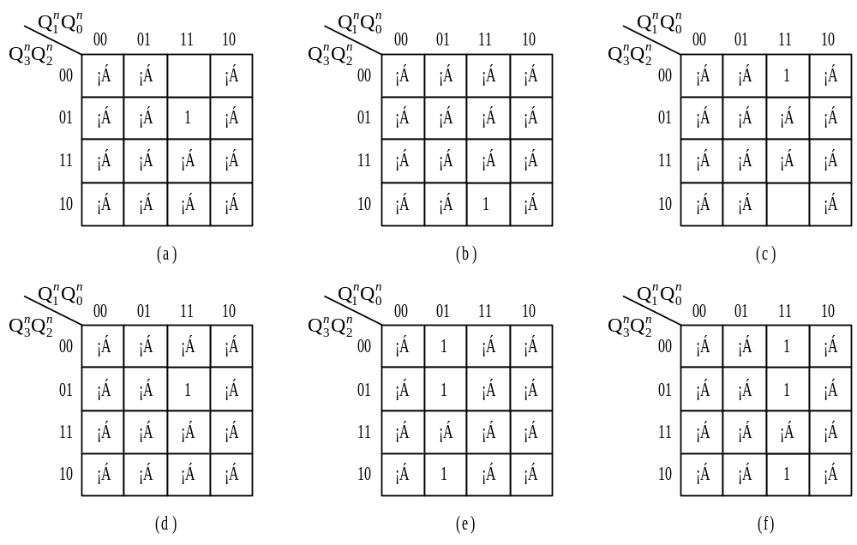
图3 例1的卡诺图

Slide 52
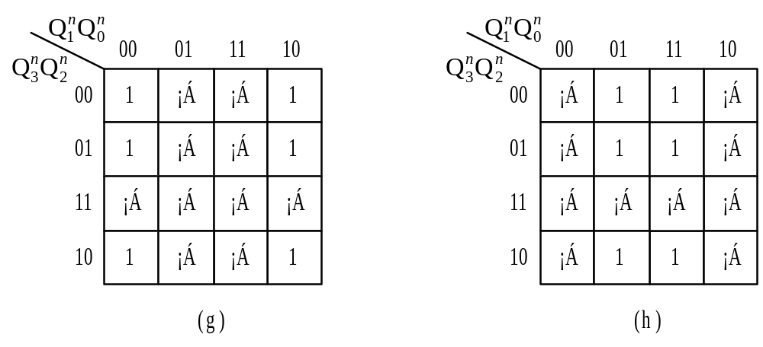
图3 例1的卡诺图

Slide 53
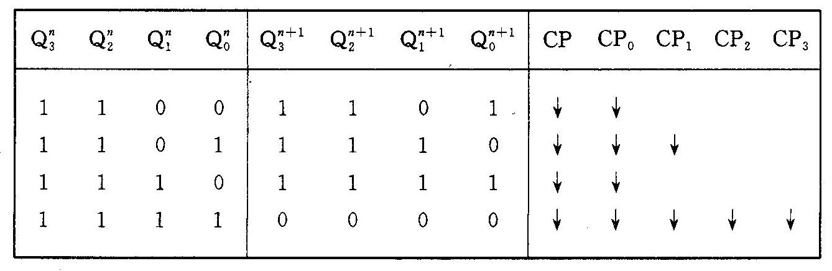
表2 未使用状态的状态转换表

Slide 54
按照表2的结果,将未使用状态加到状态转换图中,可以得到电路完整的状态转换图,如图4所示。
由图4可见,电路能够自启动。
最后,根据驱动方程和时钟方程画出逻辑电路图,如图5所示。

Slide 55
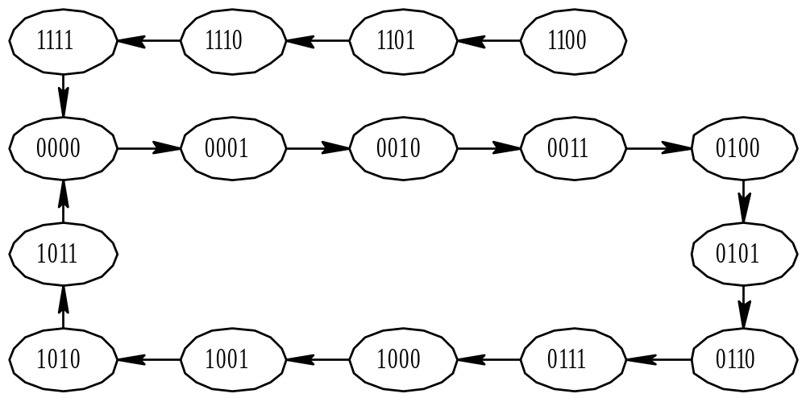
图4例1的完整状态转换图

Slide 56
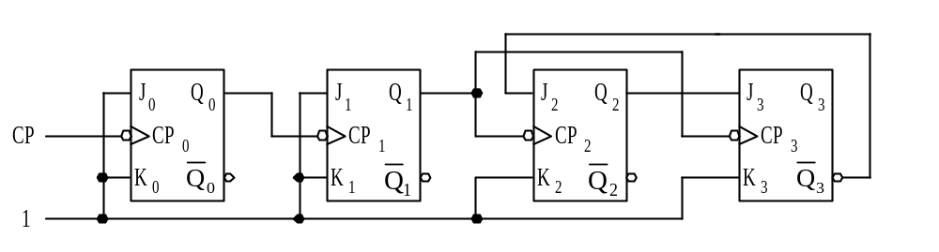
图5 例1的逻辑图

Slide 57
小 结
• 时序电路通常由记忆电路及组合电路两部分组成，具有记忆作用
时序电路可分为同步及异步时序电路、穆尓型和米萊型
同步时序电路的分析
步骤
• 同步时序电路
同步时序电路的设计
步骤
脉冲异步时序电路
• 异步时序电路
电平异步时序电路
主要介绍脉冲异步时序电路的分析
步骤
返 回

Slide 58
作 业
5-1、
5-2、
5-6、
5-9、
5-10、
5-12、
5-13、
5-17、
5-20、
5-24
5-5、
5-8、
5-16、
5-22、
返 回

Slide 59
同步时序电路分析
同
步
时
序
电
路
的
分
析
方
法
写各触发器的控制函数
写电路的输出函数
写触发器的状态方程
简单的电路可直接
绘出状态转换图
作状态转换表及状态转换图
无要求可不画
作时序波形图
得到电路的逻辑功能
返回

Slide 60
同步时序电路设计
同步时序电路设计
给定逻辑功能
写原始状态图
原始状态表
状态简化得最小化状态表
设
计
方
法
状态编码
选触发器类型，求控制函数、输出函数
画逻辑电路图
画出全状态图，
检查设计，如不
符合要求，重新设计
返回

Slide 61
异步时序电路分析
1. 各触发器的控制函数和时钟方程
2. 各触发器的状态方程
3、态序表
4、时序图
最后得到电路的逻辑功能
返回

